Slide 1
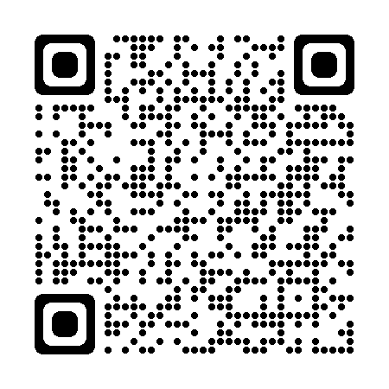
農業用日副資材高騰対策について ～日副資材価格高騰に直面する農家の皆様を支援します～
農業用被覆資材高騰対策について ～被覆資材価格高騰に直面する農家の皆様を支援します～
農業用被覆資材の高騰による農業経営への影響緩和のため、資材コスト低減計画に取り組む農業者の皆様の被覆資材費を支援します。
支援の対象となる資材
令和５年５月から令和５年12月に販売店に支払いが完了するのもで、
愛媛県果樹農業振興計画の対象果樹又は野菜・花き振興計画の主要品目に使用する農業用被覆資材
支援の内容
資材コスト低減計画を作成したうえで、購入した農業用被覆資材の価格上昇分（20％）の2分の１を支援金として交付します。
支援金
＝
被覆資材費
ー
被覆資材費÷1.2（価格上昇率）
×1/2
申請方法
登録販売店で事業申請をお願いします。
登録販売店は愛媛県のホームページをご確認ください。
※共同出荷に取り組む３戸以上の農業者集団に属している方、農業従事者が３名以上の
農業法人が申請いただけます。
申請に必要なもの
農家のみなさんは次の資料をご準備ください。
➊ 令和５年度に購入予定の被覆資材がわかるもの（取組計画（報告)書、注文票など）
❷ 資材コスト低減計画
❸ 共同出荷に取り組んでいること又は農業従事者が３名以上の農業法人で
あることを証する書類（共同出荷に取り組む際の出荷規格書、従業員名簿など）
❹ 耕作面積が確認できる書類（耕作証明書など）
事業に関するお問い合わせは、お近くの登録販売店まで
※登録販売店一覧は県HPでご確認ください
愛媛県 被覆資材補助金
（愛媛県ＨＰ）

Slide 2
対象品目について
果樹
【かんきつ】
うんしゅうみかん、いよかん、不知火、ぽんかん、清見、河内晩柑、
せとか、はれひめ、愛媛果試第28号（紅まどんな）、甘平、
愛媛果試第48号（紅プリンセス）、カラ（南津海を含む）、その他柑橘
【落葉果樹】
かき、くり、キウイフルーツ、ぶどう、なし、もも、びわ、うめ
野菜
きゅうり、トマト、なす、いちご、さといも、キャベツ、たまねぎ
ピーマン、レタス、ほうれんそう、ブロッコリー、アスパラガス、ねぎ、
しゅんぎく、そらまめ、えだまめ、さやいんげん、生しいたけ、すいか、
かぼちゃ、はくさい
花き
ばら、デルフィニウム、ユーカリ、しきみ、その他枝物、きく、
トルコギキョウ、シンテッポウユリ、ゆり類、鉢物、花壇用苗物
資材コスト低減計画について
以下の取り組み等から２つ以上を選び、令和５年度に実施してください
①低価格資材の購入
②予約・大口注文・共同購入の利用
③ハウスの保温性、気密性向上の対策の実施
④機械・施設の日常及び定期的な保守点検の実施
⑤農業用機械等のリース・レンタル方式の活用
⑥中古農機、中古ハウスの利用
⑦土壌診断に基づく適正な施肥
⑧低価格肥料、堆きゅう肥の利用促進
⑨肥料の効率を高める技術の導入
⑩発生予察情報に基づく適期な農薬散布の実施 等

